Slide 1
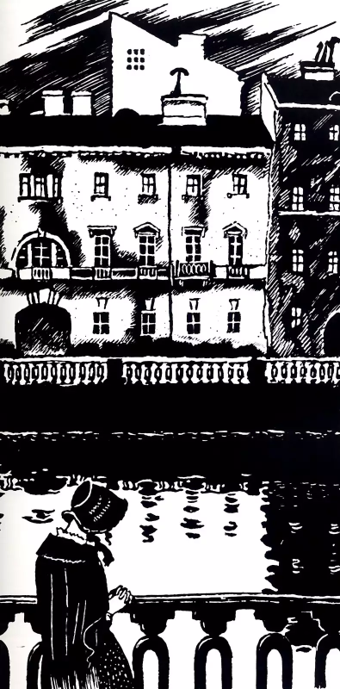
Фёдор Михайлович Достоевский
«Белые ночи»
Сентиментальный роман
Из воспоминаний мечтателя
.. Иль был он создан для того,
Чтобы побыть хотя мгновенье
В соседстве сердца твоего?..
И.С.Тургенев
Автор: учитель русского языка
и литературы
МБОУ «Кишертская СОШ»
Редькина Л.Ю.
2017

Slide 2
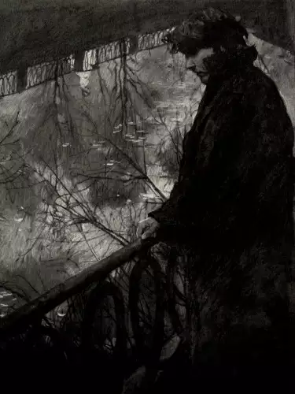
Ночь первая
Герой повести, Мечтатель (его имени мы так и не узнаем), уже восемь лет живет в Петербурге, но не сумел завести ни одного знакомства. Ему 26 лет. Лето. Все разъехались на дачи. Мечтатель бродит по городу и чувствует себя покинутым. Незаметно он оказывается у городской заставы и идет дальше среди полей и лугов, чувствуя душевное облегчение.

Slide 3
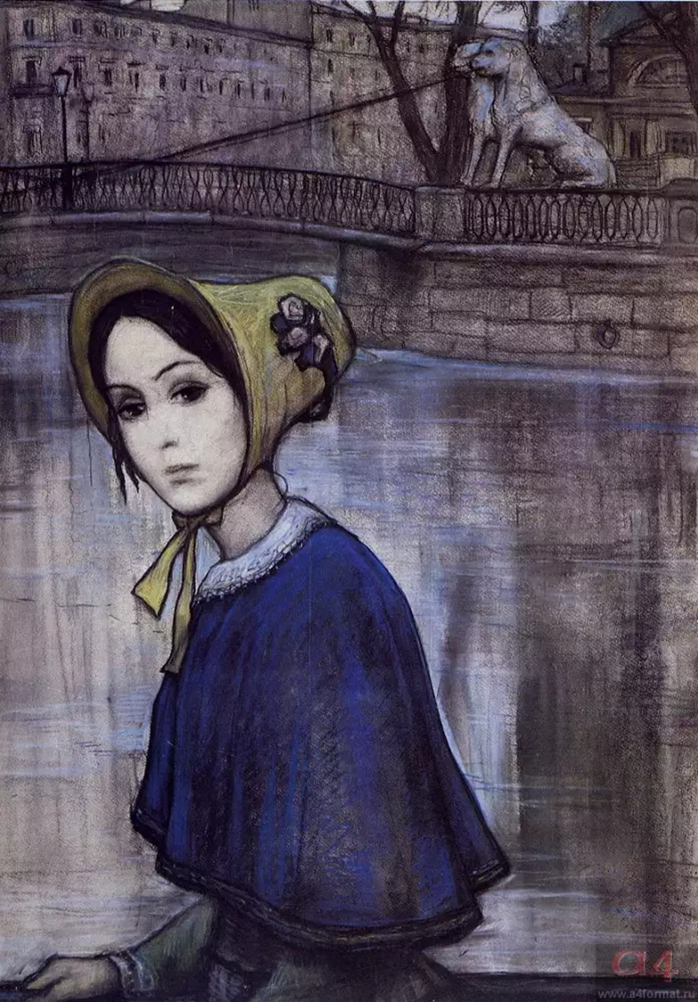
Возвращаясь счастливым домой поздно вечером, Мечтатель замечает женщину — она стоит, склонившись над парапетом канала, и плачет. Девушка быстро уходит. Герой идет за ней, не решаясь приблизиться. К девушке пристает пьяный, и Мечтатель бросается ей на помощь. Дальше они идут вместе. Мечтатель в восторге от неожиданной встречи, говорит девушке, что завтра вечером снова придет к каналу и будет ее ждать. Девушка соглашается прийти, но предупреждает Мечтателя, чтобы он не подумал, будто она назначает ему свидание. Она шутливо предупреждает его, чтобы он в нее не влюблялся, она готова только на дружбу с ним. Завтра они встретятся. Герой счастлив.

Slide 4
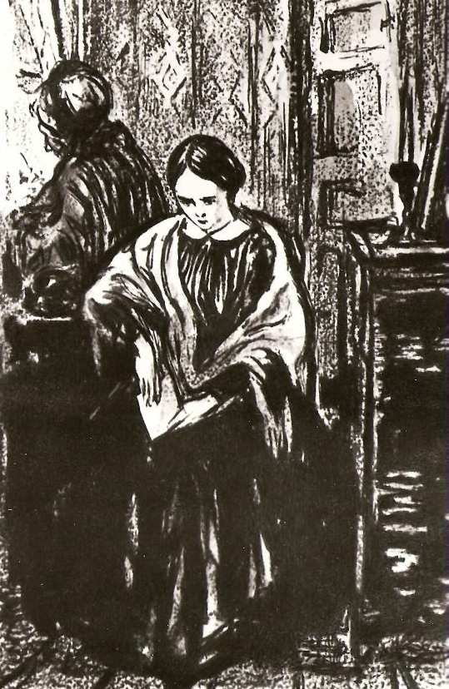
Ночь вторая
Они встречаются. Девушка просит Мечтателя рассказать о себе. Сама она живет со слепой бабушкой, которая два года назад начала ее пришпиливать к своему платью. Так они целый день и сидят: бабушка вслепую вяжет, а внучка читает ей книгу. Это длится уже два года. Девушка просит молодого человека рассказать свою историю.

Slide 5

Тот говорит ей, что он — мечтатель. Есть такие типы в потаенных углах Петербурга. В общении с людьми они теряются, смущаются, не знают, о чем говорить, но наедине такой человек счастлив, он живет “своею особенною” жизнью, он погружен в мечты. Мечтатель боится, что Настенька (так, оказывается, зовут девушку) будет смеяться над ним, но она только спрашивает его с робким участием: “Неужели и в самом деле вы так прожили всю свою жизнь?” По ее мнению, так жить нельзя.

Slide 6
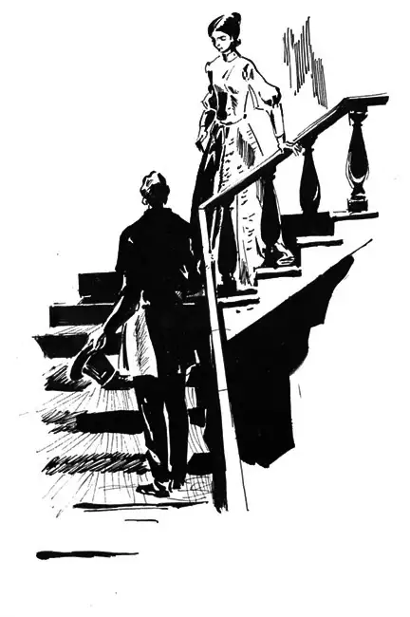
Настенька — сирота, родители ее умерли, когда она была совсем маленькая. Бабушка прежде была богата. Она обучила внучку французскому языку и наняла ей учителя. С пятнадцати лет бабушка ее “пришпиливает”. У бабушки свой домик, и мезонин она сдает жильцам. И вот у них появляется молодой жилец. Он дает бабушке и Настеньке романы Вальтера Скотта, произведения Пушкина, приглашает Настеньку с бабушкой в театр. Настенька влюблена в молодого жильца, а он начинает ее избегать. И вот однажды жилец сообщает бабушке, что должен уехать на год в Москву. Настенька, потрясенная этим известием, решает ехать вместе с ним. Она поднимается в комнату молодого человека. Тот говорит ей, что он беден, не может сейчас жениться, но когда вернется из Москвы, они поженятся.

Slide 7
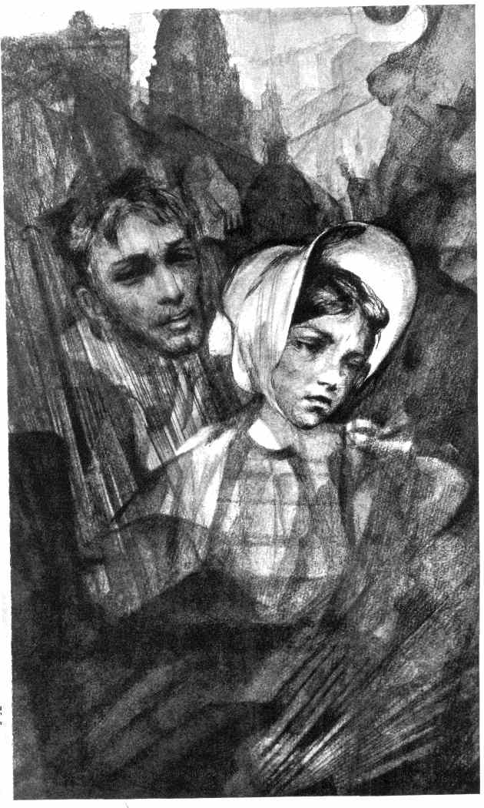
Прошел ровно год, Настенька узнала, что он приехал еще три дня назад, но к ней все не приходит. Мечтатель предлагает девушке написать ему письмо, а он передаст. Настенька соглашается. Оказывается, письмо уже написано, остается лишь отнести его по такому-то адресу.

Slide 8
Ночь третья
Мечтатель вспоминает свое третье свидание с Настенькой. Он знает теперь, что девушка любит не его. Письмо он отнес. Настенька пришла раньше времени, она ждет своего любимого, она уверена, что он придет. Она рада тому, что Мечтатель не влюбился в нее. У героя грустно на душе. Время идет, а Жильца все нет. Настенька истерически возбуждена. Она говорит Мечтателю: “Вы так добры... Я вас обоих сравнивала. Зачем он — не вы? Зачем он не такой, как вы? Он хуже вас, хоть я и люблю его больше вас”. Мечтатель успокаивает Настеньку, уверяет ее, что тот, кого она ждет, придет завтра. Он обещает сходить к нему еще раз.

Slide 9
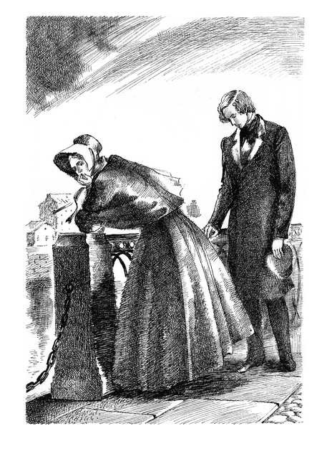

Slide 10
Ночь четвёртая
Настенька думала, что Мечтатель принесет ей письмо, он же был уверен, что Жилец уже пришел к девушке. Но нет ни письма, ни самого Жильца. Настенька в отчаянии говорит, что позабудет его. Мечтатель объясняется ей в любви. Он бы так хотел, чтобы Настенька его полюбила. Он плачет, Настенька его утешает. Она говорит ему, что ее любовь была обманом чувств, воображения, что она готова выйти замуж за Мечтателя, предлагает ему переселиться в бабушкин мезонин. Они оба будут трудиться, будут счастливы. Настеньке пора идти домой. И тут появляется Жилец. Настенька бросается к нему. Мечтатель смотрит, как они оба уходят.

Slide 11
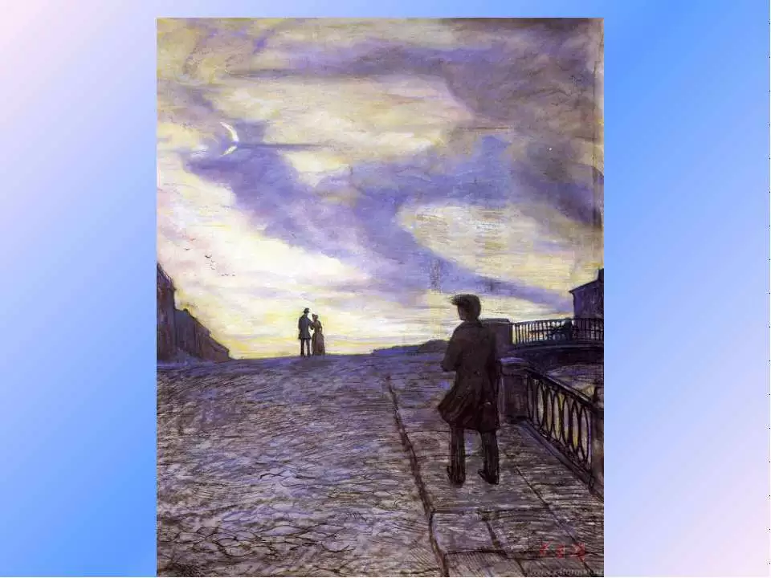

Slide 12
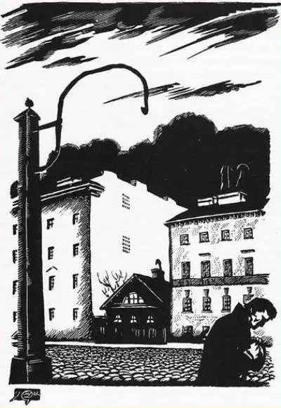
Утро
Мечтатель получает письмо от Настеньки. Она просит у него прощения, благодарит его за любовь, называет его своим другом и братом. Нет, Мечтатель не обижен на Настеньку. Он желает ей счастья. У него была целая минута блаженства... “Да разве этого мало хоть бы и на всю жизнь человеческую? ”..

Slide 13
